Slide 1
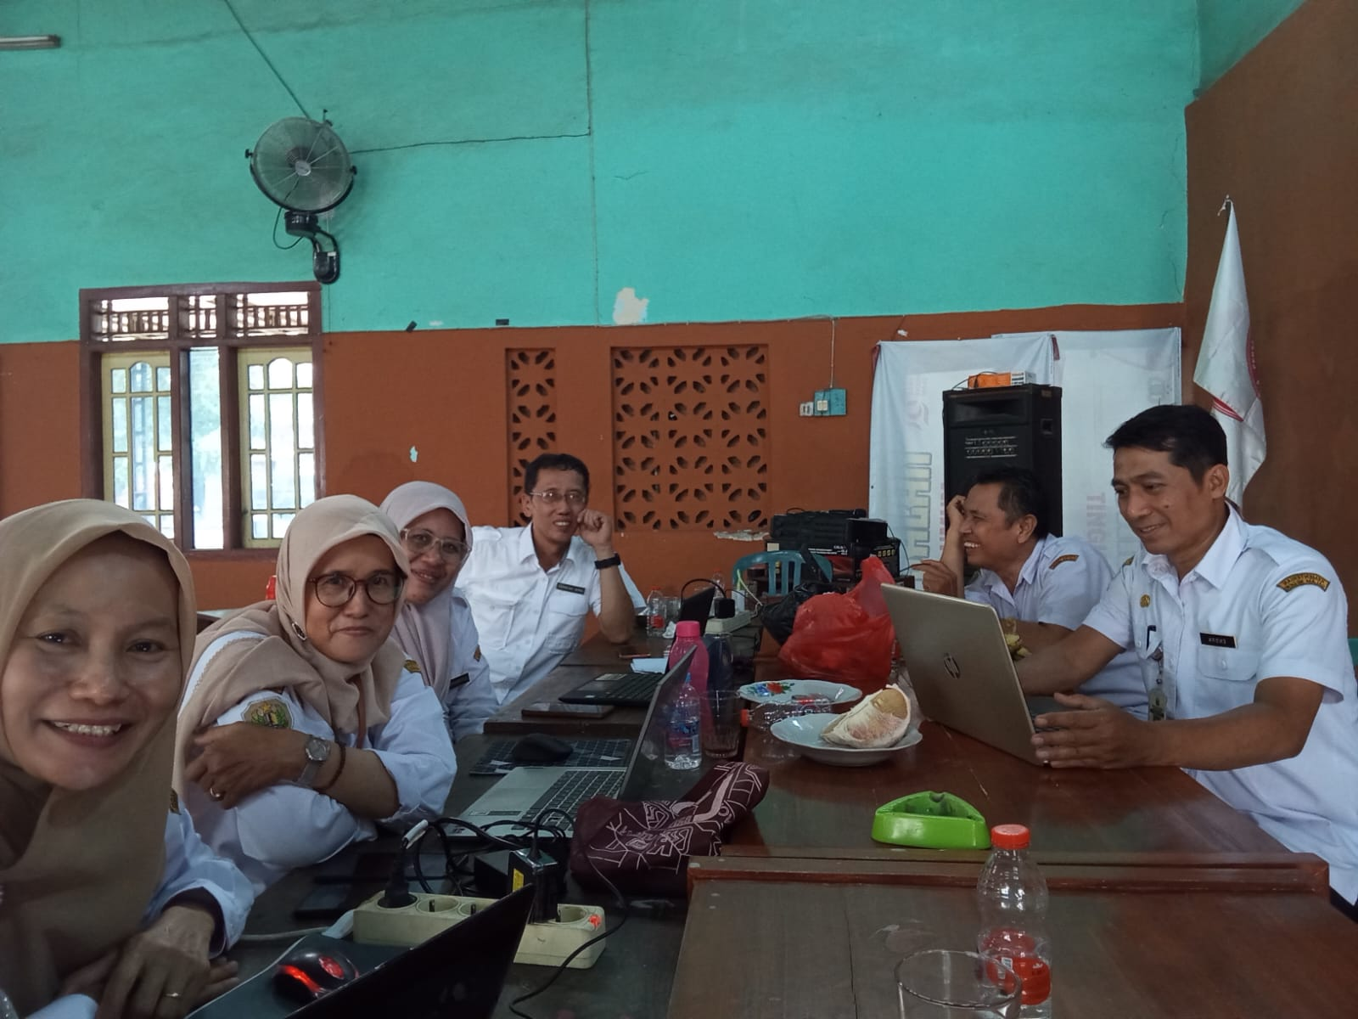


Mari Berkenalan
Tim Bedah Kurikulum

Slide 2
Tujuan
01
Memahami Kurikulum Satuan Pendidikan untuk meningkatkan kualitas pendidikan dalam konteks satuan pendidikan.
Setelah menyelesaikan materi ini peserta diharapkan
Menganalisis implementasi Kurikulum Satuan Pendidikan
02

Slide 3
Pemantik
01
Apakah kurikulum berubah-rubah?
3 Kata yang menggambarkan Kurikulum
02
Apakah kurikulum sulit untuk disusun dan terlalu ribet?
03
Apakah kurikulum sulit penerapannya?

Slide 4






Bagian 02
EKSPLORASI DAN ELABORASI KONSEP KSP
Mari kita pahami kembali tentang konsep KSP. Kita lakukan secara mendalam dan sesuai dengan konteks kebutuhan satuan pendidikan.

Slide 5
KURIKULUM SATUAN PENDIDIKAN
Kurikulum satuan pendidikan adalah dokumen yang berisi rencana pelaksanaan pembelajaran di tingkat satuan pendidikan. Dokumen ini dikembangkan berdasarkan kerangka dasar Kurikulum Merdeka dan disesuaikan dengan karakteristik satuan pendidikan, kebutuhan peserta didik, dan konteks lingkungan.

Slide 6
Bagaimana menyusun KSP? Cermati bagan berikut:
Proses penyusunan kurikulum operasional bersifat
TETAP (mengacu kepada kerangka dasar kurikulum yang ditetapkan oleh pemerintah pusat), dan
FLEKSIBEL/DINAMIS (mengembangkan kurikulum operasional berdasarkan kerangka dan struktur kurikulum, sesuai karakteristik dan kebutuhan satuan pendidikan).
LANGKAH-LANGKAH PENYUSUNAN KURIKULUM SATUAN PENDIDIKAN (bagi yang belum pernah menyusun kurikulum satuan pendidikan)
Proses Penyusunan Kurikulum Satuan Pendidikan
1
3
5
2
4
Merancang
PENDAMPINGAN, EVALUASI, DAN PENGEMBANGAN PROFESIONAL
Menentukan PENGORGANISASIAN
PEMBELAJARAN
Menganalisis konteks KARAKTERISTIK SATUAN
PENDIDIKAN
Merumuskan
VISI
MISI
TUJUAN
Menyusun
RENCANA PEMBELAJARAN
evaluasi jangka pendek (semester/tahunan)
evaluasi jangka panjang
(4-5 tahun)

Slide 7
Bagaimana melakukan Review KSP
LANGKAH-LANGKAH PENINJAUAN DAN REVISI KURIKULUM SATUAN PENDIDIKAN (bagi yang telah memiliki dokumen kurikulum satuan pendidikan)
Proses Peninjauan dan Revisi Kurikulum Satuan Pendidikan
1
3
5
Menganalisis konteks KARAKTERISTIK SATUAN
PENDIDIKAN
Merancang
PENDAMPINGAN, EVALUASI, DAN PENGEMBANGAN PROFESIONAL
2
Meninjau PENGORGANISASIAN
PEMBELAJARAN
4
Meninjau
VISI
MISI
TUJUAN
Menyusun
RENCANA PEMBELAJARAN
evaluasi jangka pendek (semester/tahunan)
evaluasi jangka panjang
(4-5 tahun)
Catatan: untuk SMK, langkah nomor 2 adalah ‘Meninjau Visi, Misi, Tujuan Keahlian’

Slide 8
Pembelajaran dengan kurikulum merupakan upaya menumbuhkan pembelajar sepanjang hayat yang sesuai dengan 8 Dimensi Profil Lulusan .
Proses pembelajaran Kurikulum memuat:
Kegiatan Intrakurikuler kegiatan utama yang dirancang sesuai dengan kurikulum atau program pembelajaran lembaga PAUD nonformal.Kegiatan ini bertujuan untuk mengembangkan seluruh aspek perkembangan anak, termasuk nilai agama, motorik, bahasa, kognitif, sosial-emosional, dan seni. Biasanya dilakukan setiap hari sesuai dengan jadwal kegiatan harian
Kegiatan Kokurikuler Kegiatan kokurikuler adalah kegiatan yang melengkapi dan memperkaya kegiatan intrakurikuler.Tujuannya untuk menumbuhkan minat, kreativitas, dan keterampilan sosial anak, serta memberi pengalaman langsung yang bermakna.
📌 Dapat dilakukan secara periodik (misalnya mingguan atau sesuai tema). Projek, kunjungan ke pasar, masjid, lingkungan
. Kegiatan Ekstrakurikuler Kegiatan ekstrakurikuler adalah kegiatan pilihan tambahan di luar program utama, yang bertujuan untuk mengembangkan potensi, bakat, dan minat khusus anak.📌 Tidak wajib diikuti semua anak, dan biasanya dilakukan di luar jam kegiatan reguler.

Slide 9
Komponen 1→Analisis Karakteristik Satuan Pendidikan
Prinsip-prinsip analisis:
Melibatkan perwakilan warga satuan pendidikan
Menggunakan data-data yang diperoleh dari situasi nyata/kondisi satuan pendidikan
Mengalokasikan waktu yang cukup untuk pengumpulan, pengorganisasian, analisis dan dokumentasi data
Memilah informasi yang relevan dan menyimpulkan untuk mengembangkan strategi atau solusi
Pilihan cara untuk mengumpulkan informasi:
Kuesioner
Wawancara
Diskusi kelompok terpumpun/Focus Group Discussion (FGD)
Observasi
Rapor pendidikan

Slide 10
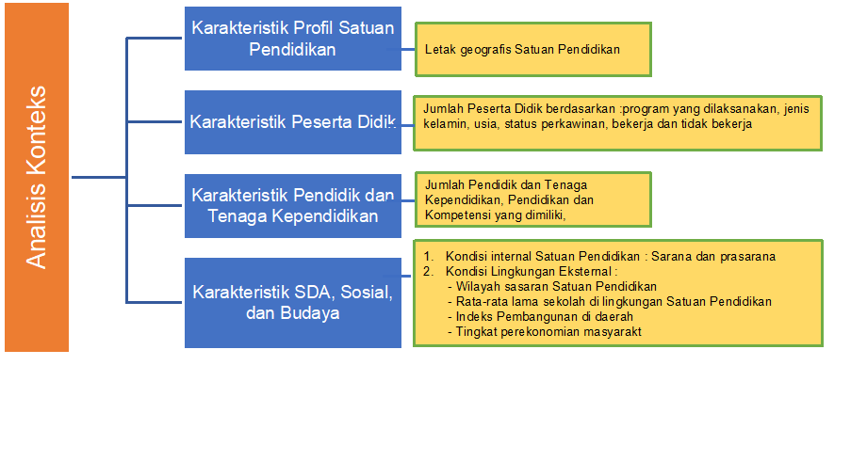
Apa Saja yang Tersaji dalam Analisis Karakteristik Satuan Pendidikan

Slide 11
Komponen 2→ Visi, Misi, Tujuan
VISI
Apakah visi menggambarkan harapan seluruh warga satuan pendidikan?
Apakah visi menyatakan tujuan besar yang ingin dicapai satuan pendidikan?
Apakah visi sudah berpusat pada peserta didik?
MISI
Apakah misi jelas menyatakan hal-hal yang perlu dilakukan untuk mencapai visi? Apakah semua warga satuan pendidikan memahami hal-hal yang menjadi prioritas untuk mencapai visi?
TUJUAN SATUAN PENDIDIKAN
Apakah tujuan sudah secara jelas menyatakan hasil aksi yang perlu dilakukan untuk mencapai misi?
Apakah cara/strategi untuk mencapai misi realistis untuk dijalankan?
Visi, Misi dan Tujuan terwujud pada RKT (Rencana Kerja Tahunan)

Slide 12
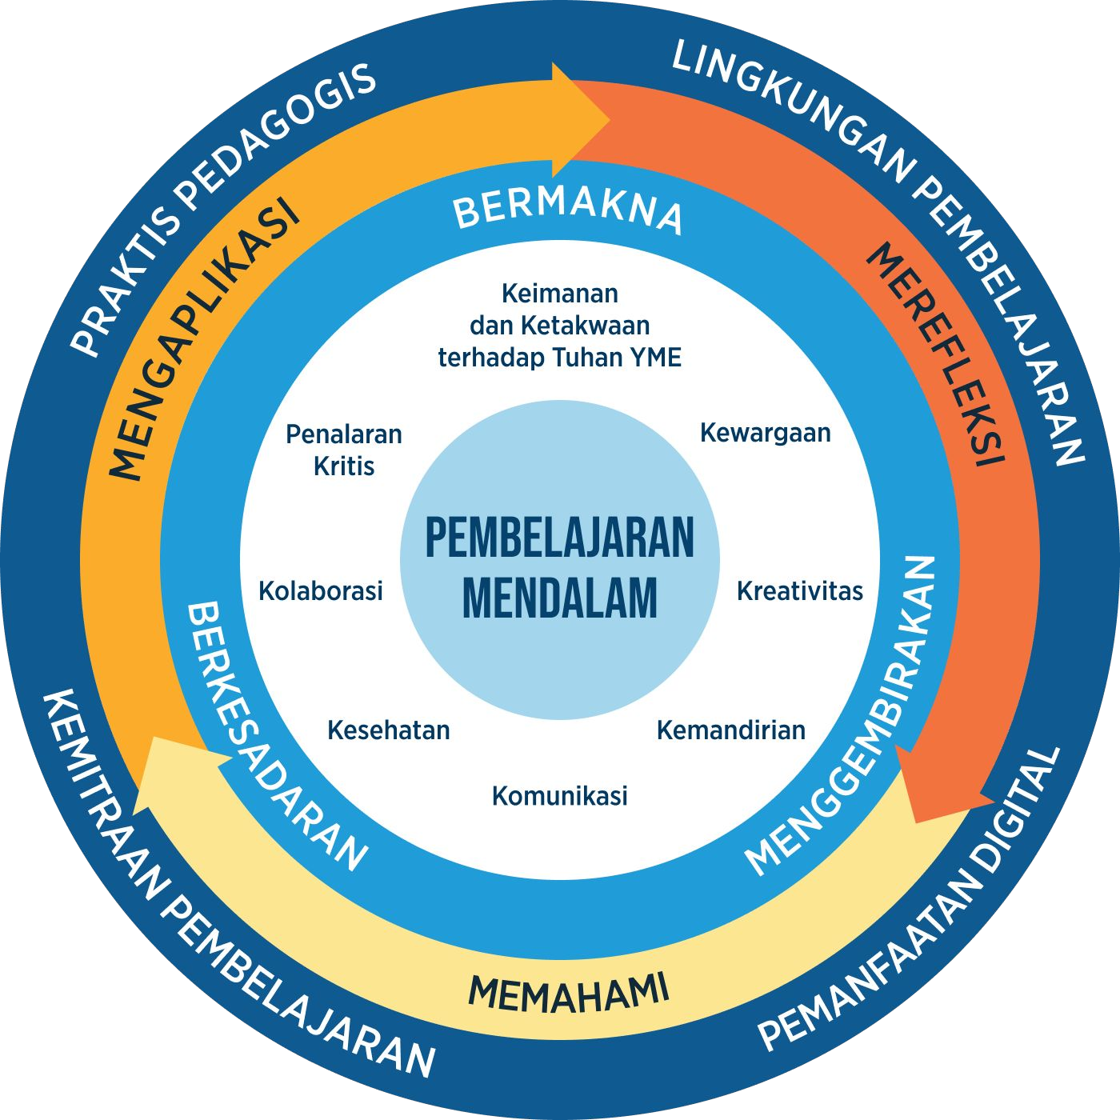
Pembelajaran Mendalam
Dimensi Profil Lulusan
Dimensi profil lulusan merupakan fokus profil lulusan yang akan dicapai yaitu keimanan dan ketakwaan terhadap Tuhan YME, kewargaan, kreativitas, penalaran kritis, kolaborasi, kemandirian, kesehatan, dan komunikasi
Prinsip Pembelajaran
Prinsip Pembelajaran merupakan dasar karakteristik pembelajaran mendalam yaitu berkesadaran, bermakna, menggembirakan
Pengalaman Belajar
Pengalaman belajar sebagai proses yang dialami peserta didik dalam pembelajaran yaitu memahami, mengaplikasi, merefleksi
Kerangka Pembelajaran
Kerangka pembelajaran sebagai panduan sistematis dalam menyusun desain pembelajaran, yaitu praktik pedagogis, kemitraan pembelajaran, lingkungan pembelajaran, dan pemanfaatan digital
Empat Kerangka Pembelajaran diadaptasi dari Four Elements of Learning Design
© copyright 2018 Education in Motion (New Pedagogies for Deep Learning) https://deep- learning.global

Slide 13
8 Dimensi Profil Kelulusan
1 Keimanan dan ketakwaan terhadap Tuhan YME,
2. Kewargaan,
3. Kreativitas,
4. Penalaran kritis,
5. Kolaborasi,
6. Kemandirian,
7. Kesehatan,
8. dan Komunikasi.

Slide 14
7 Kebiasaan Anak Indonesia Hebat
Bangun Pagi
Beribadah
Olah raga
prok prok
      Gemar belajar
      Makan sehat dan bergisi
Prok – prok
Ayo bermasyarakat
Tak lupa tidur cepat
Aku adalah anak Indonesia Hebat

Slide 15
Prinsip Pembelajaran
1. Kesadaran
2. Bermakna
3. Menggembirakan

Slide 16
Pengalaman Belajar
Memahami,
Mengaplikasi
Merefleksi

Slide 17
Kerangka Pembelajaran
1 Praktik pedagogis,
2 Kemitraan pembelajaran,
3 Lingkungan pembelajaran,
4 dan Pemanfaatan digital

Slide 18

TERIMA KASIH
2
0
2
5
Informasi lebih lanjut
Hub; 081226787570

